Slide 1
PROGRAMA DE FORMAÇÃO DE COORDENADORES
O CICLO DE DEBATES

Slide 2
AÇÃO PEDAGÓGICA
Intencionalidade pedagógica
Objetivos
SUJEITO
circulista
OBJETO
Conteúdo epb
PROFESSOR
COORDENADOR
Notes:
1.Intencionalidade pedagógica: Toda ação do professor/coordenador tem uma intenção. Planejamento, as estratégias, os recursos, a linguagem tem uma intencionalidade pedagógica. Por isso, cada palavra, cada símbolo num slide tem de ser pensado na finalidade de levar a ensinar, refletir, despertar, estimular o pensamento. Os ciclos de debates deram certo por tantos anos porque foram pensados pedagogicamente.
2.Objetivo é o que se espera que a turma aprenda em determinadas condições de ensino. É ele que orienta quais conteúdos devem ser trabalhados e quais encaminhamentos didáticos são necessários para que isso ocorra.

Slide 3
3. Metodologia
4. Recursos
5. Didática
6. Conteúdo
Notes:
3. Metodologia - Todos fazem uma introdução – dividem em grupos – fazem a conclusão e o convite à ação. (método).
4. Recursos - quadro de giz, retroprojetor, data-show, zoom
5. Didática - A didática é o modo como o professor ensina determinado conteúdo para os discentes, garantindo, através de estratégias, a construção do conhecimento. Didática, cada um desenvolve a sua. E a prática aprimora a didática.
6. Conteúdo - Manual da Escola de Pais e outras fontes confiáveis.

Slide 4
ANDRAGOGIA (educação para adultos)
É “a arte e ciência de orientar adultos a aprender”.
Fundamentos: experiência, prontidão para aprender, orientação para a aprendizagem, motivação, consciência crítica, relação educativa baseada na interação, na negociação, cujo centro de interesse está na aprendizagem e não no ensino.
O diálogo é a essência do relacionamento. O coordenador do ciclo de debates deve entender que o circulista não é um “depósito de informações”, mas sim um ser histórico, com capacidade reflexiva e criativa.
Para o adulto, aprender significa adquirir competências unindo:
Conhecimento |Habilidades | Atitude

Slide 5
Objetivo: levar à reflexão para uma ação mais consciente do ato de educar Coordenador: conduzir o grupo privilegiando a horizontalidade, a confiança, o diálogo e a troca de experiências. Para isso precisa: conhecimento do tema e do público; postura ética; empatia; Comunicação (linguagem). Estrutura : 30min para introdução; 40min para discussão em grupo e relato; 10min para conclusão. Ficar à disposição após conclusão.
O CICLO DE DEBATES
Notes:
A partir da conclusão, o coordenador dá por encerrado, convida para o próximo e fica à disposição por mais 15 minutos para quem desejar conversar mais.

Slide 6
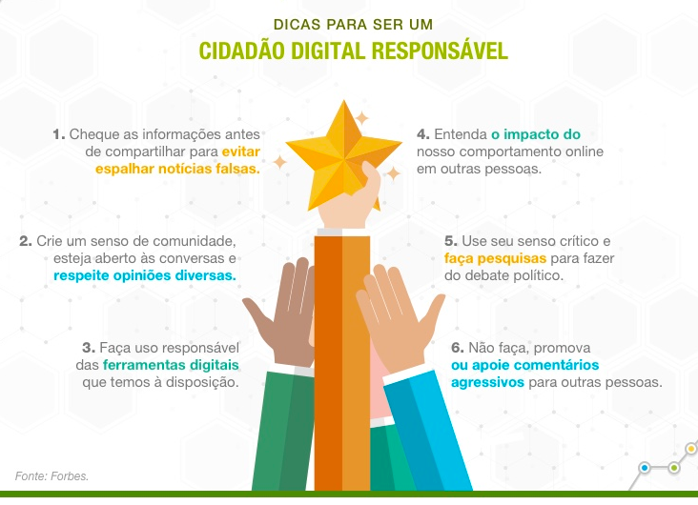
Notes:
Dicas acima estão focadas para o cidadão digital mas se aplicam para todos.

Slide 7
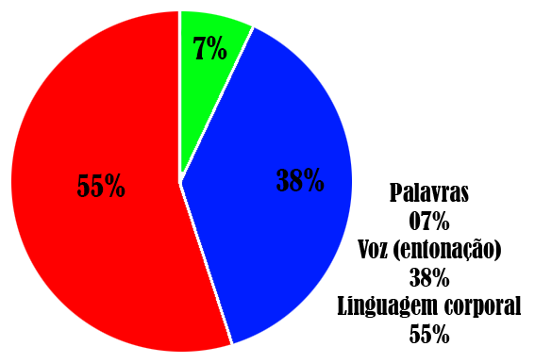
O processo de comunicação não acontece somente pelas palavras
Albert Mehrabian

Slide 8
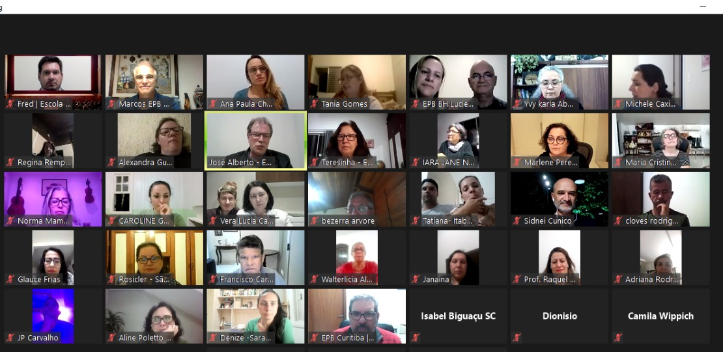
NO MUNDO DIGITAL ainda devemos cuidar:
qualidade de áudio
qualidade de vídeo
direitos autorais
o ambiente
boa internet
SER VOCÊ MESMO(a)

Slide 9
ANTES
Prospecta grupo de interessados
Comunicar à DEN doutrina@escoladepais.org.br
Providenciar o link da inscrição on-line (sympla - link DEN – 40 por turma)
Gerar card convite para a divulgação
Postar divulgação nas redes sociais da EPB
Formar uma equipe para a coordenação do ciclo (mínimo duas pessoas)
Capacitação técnica (zoom) e pedagógica (conteúdo e dinâmicas) – apoio DEN
Geração de link único (recorrente) no zoom
Preparação do ambiente (internet, iluminação, plano B)

Slide 10
DURANTE
Usar conteúdo e slide padrão EPB
Fazer dinâmicas (incluindo divisão de salas)
Dominar e explorar chat
Utilizar técnicas de empatia e acolhimento
Incentivar a condição de câmera aberta
Fazer acordos prévios quanto ao horário de começo e fim
Realizar os 7 encontros, certificar com 14h quem tiver, no mínimo, 5 presenças
Considerar presença somente com participação.

Slide 11
DURANTE
Duração aproximada de 1h30min, deixando mais 15min para quem desejar conversar particularidade.
Abrir a sala com 20min de antecedência.
Criar grupo temporário de whatsApp (não sendo possível, criar lista de transmissão (autorizado na inscrição).
Enviar conteúdos curtos no grupo de whats para manter interesse.
Enviar lembretes no dia do encontro.
Disponibilizar avaliação no formulário google (link DEN).
Convidar para fazer parte da EPB. Convidar para outras atividades (Ex. Webinars).

Slide 12
DEPOIS
Solicitar preenchimento da avaliação via grupo do whatsapp ( link DEN)
Pedir depoimentos gravados – pequenos vídeos
Convidar para outras atividades (Exemplo Webinars)
Identificar interessados e convidar para fazer parte da EPB
Fazer reunião “Lições Aprendidas” com equipe de coordenadores
Enviar planilha excel para a DEN com os dados para o Certificado
Enviar certificados por e-mail para os circulistas (DEN via sympla)
Enviar relatório do coordenador à Nacional (link DEN)
Fazer cadastro dos inscritos

Slide 13
PARABÉNS!
Você contribuiu com o seu tempo e conhecimento para construir pessoas felizes, socialmente responsáveis e, emocionalmente, equilibradas.
Um mundo melhor começa dentro de nós e a partir das nossas atitudes.
Grande abraço!

Slide 14
Boa sorte a todos!

